Slide 1
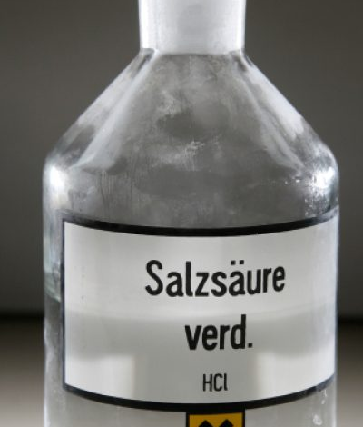
Titration
Messverfahren zur Konzentrationsbestimmung
Beispielaufgabe:
Ermittle die Konzentration einer Salzsäure-Lösung.

Slide 2
Prinzip einer Titration:
Die Säure unbekannter Konzentration (Probelösung) wird mit einer Base (Maßlösung) bekannter Konzentration tropfenweise neutralisiert. (Oder umgekehrt)
Die vollständige Neutralisation wird durch einen Indikator angezeigt („Äquivalenzpunkt“).
Über das verbrauchte Volumen und die bekannte Konzentration der Maßlösung wird die Konzentration der Probelösung berechnet.
H₃O⁺ _{(aq)} Cl⁻_{(aq)} + Na⁺_{(aq)} + OH⁻ _{(aq)} 2 H₂O + Cl⁻_{(aq)} + Na⁺_{(aq)}
Die Lösung ist neutral, wenn alle Oxoniumionen mit der gleichen Zahl Hydroxidionen zu Wasser reagiert haben, dann gilt:
n (HCl_{(aq)}) = n(NaOH_{(aq)})

Slide 3
Vorgehensweise
1. Genaue Abmessung der Lösung
2. Titration
Bürette mit Maßlösung
Vollpipette
Erlenmeyer-kolben
Erlenmeyerkolben mit Probelösung, Indikator und Rührfisch
+ Indikator
Genau bestimmtes Volumen der zu untersuchenden Essiglösung (Probelösung)
Magnetrührer

